Slide 1
«Содействие- помощь многодетным семьям беженцев»
Автономная некоммерческая организация по оказанию услуг людям, попавшим в сложную жизненную ситуацию
«Центр помощи Юлии Немчиновой» г. Белгород
Социальный проект в рамках программы «Содействие – социальная интеграция беженцев»

Slide 2
Ведущая идея проекта
Для России многодетная семя- это историческая традиция, и нужно эту традицию возвращать. Она востребована нашим современным развитием ,должна утвердится как норма, как ценностный ориентир для общества и как важнейший приоритет для государства. Многодетная крепкая благополучная семья-это базовый ответ на демографические вызовы , с которыми мы сталкиваемся…
Владимир Путин

Slide 3
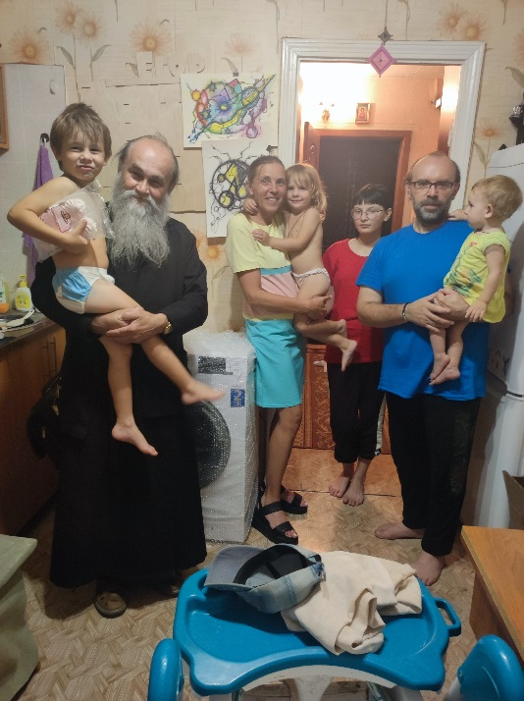
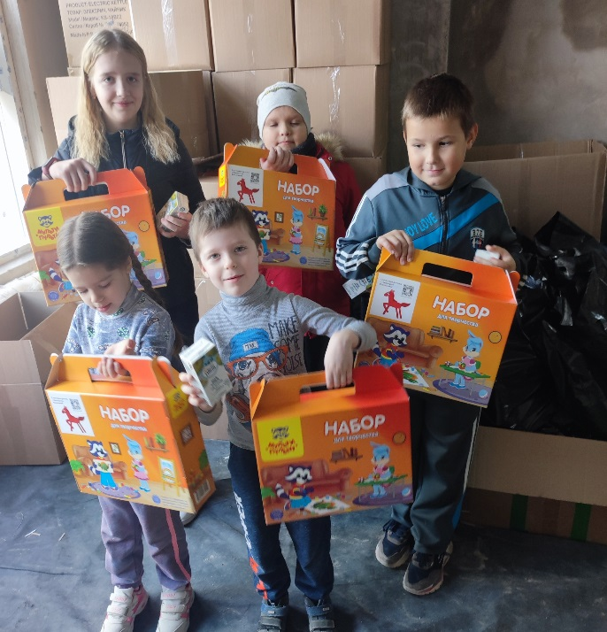
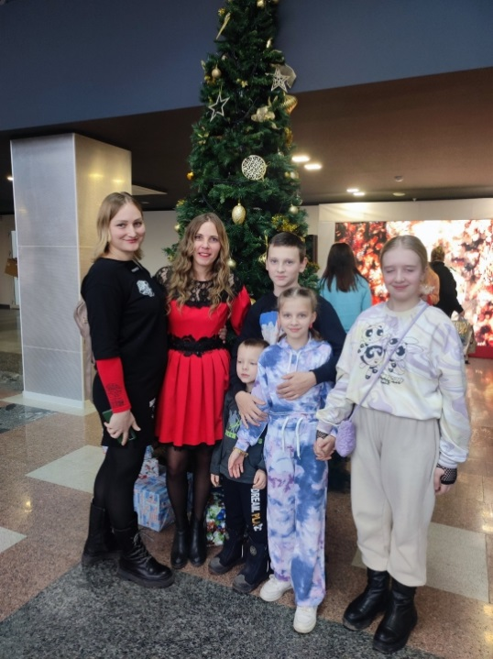
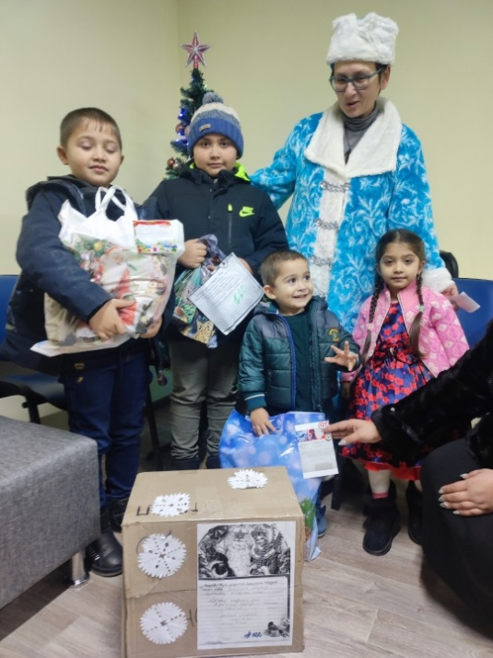
Цель проекта
Оказание многосторонней комплексной помощи и поддержки многодетным семьям беженцев из присоединенных территории и Украины (Луганская и Донецкая, Херсонская,Запорожская области), пострадавшим и покинувшим места своего постоянного проживания, находящиеся в Белгородской области.

Slide 4
Целевая аудитория
Многодетные семьи беженцев из присоединенных территории и Украины (Луганская и Донецкая, Херсонская,Запорожская области), , находящиеся в Белгородской области.
Дети
Родители
Члены многодетной семьи , проживающие вместе.

Slide 5
Проблематика проекта
Гуманитарная
Многодетные семьи беженцев испытывают нужду в продуктах питания, детском питании, моющих средствах, предметах быта, лекарствах, медицинском обслуживании, средствах по уходу за тетьми.
Постоянное жилье
Многодетные семьи беженцев испытывают острую необходимость в постоянном жилье и регистрации.
Юридическая
Многодетные семьи беженцев имеют проблемы с оформлением документов для получения гражданства РФ и иных статусов, социальных выплат и пенсий, подтверждения образования и квалификации
Трудоустройство
Родители имеют сложности с официальным трудоустройством. Часто сталкиваются с недобросовестными работодателями. Выполняют работу, не соответствующую квалификации и уровню оплаты.
Психологическая
Дети беженцев из многодетных семей испытывают проблемы в общении со сверстниками, испытывают сложности с успеваемостью в школе, имеют психологические проблемы. Некоторые семьи не имеют или потеряли в ходе СВО одного родителя и им особенно сложно адаптироваться к новым условиям жизни.

Slide 6
Задачи
Оказание адресной гуманитарной помощи многодетным семьям беженцев, обеспечение минимальных стандартов нормальной жизнедеятельности и бытовых условий
Поиск путей решения вопроса с постоянным жильем и регистрацией для многодетных семей беженцев
Урегулирования правового положения многодетных семей беженцев, получения гражданства РФ или иного статуса, доступ к правам, услугам и возможностям данной категории на территории России
Помощь взрослым членам семьи в поиске работы и официальном трудоустройстве
Восстановление морально-психологического равновесия и душевного комфорта членов многодетных семей беженцев и их адаптация к новым условиям жизни.

Slide 7
Решение проблемы
Сбор и выдача гуманитарной помощи многодетным семьям беженцев. Центром помощи Юлии Немчиновой регулярно производится сбор гуманитарной помощи от населения. Жители Белгорода и других городов России приносят или высылают одежду, обувь, долгохранящиеся продукты питания, детское питание, средства гигиены, средства по уходу, моющие средства, постельное белье, посуду и кухонную утварь, мелкую бытовую технику, коляски, кроватки, игрушки, книги. Ежемесячно поступает до 2,5 тонн гуманитарной помощи. При обращении многодетной семьи беженцев волонтеры Центра помощи адресно подбирают необходимый набор каждой семье с учётом количества членов семьи, возраста детей, потребностей конкретной семьи. Продуктовый набор и набор моющих средств, одежда и обувь по сезону выдается раз в месяц. Так же выдаются книги, игрушки, настольные игры, творческие наборы, канцтовары и все, что может способствовать полноценному и всестороннему развитию детей. В сборе и выдачи задействовано 20 волонтеров Центра помощи Юлии Немчиновой. Благополучатели- 186 многодетных семей беженцев, находящихся в Белгородской области.

Slide 8
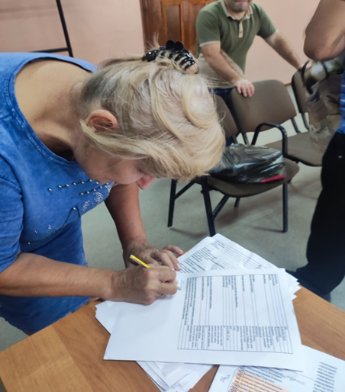
Решение проблемы
Проведение юридических консультаций многодетным семьям беженцев. С целью разъяснения прав, льгот и выплат, положенных многодетным семьям. Помощь в получении необходимых документов, статусов в РФ. В том числе решения вопроса с постоянным жильём и трудоустройством. Задействовано 2 волонтера юриста. Благополучатели- 186 многодетных семей беженцев, находящихся в Белгородской области.
Информационная помощь для многодетных семей беженцев о программах дополнительного обучения, конкурсах, грантах, возможностях для многодетных семей и их членов в России. Подготовка информационных материалов, проведение лекций и индивидуальных консультаций. Информация о вакансиях, о курсах подготовки. Задействовано 5 волонтеров. Благополучатели- 186 многодетных семей беженцев, находящихся в Белгородской области.

Slide 9
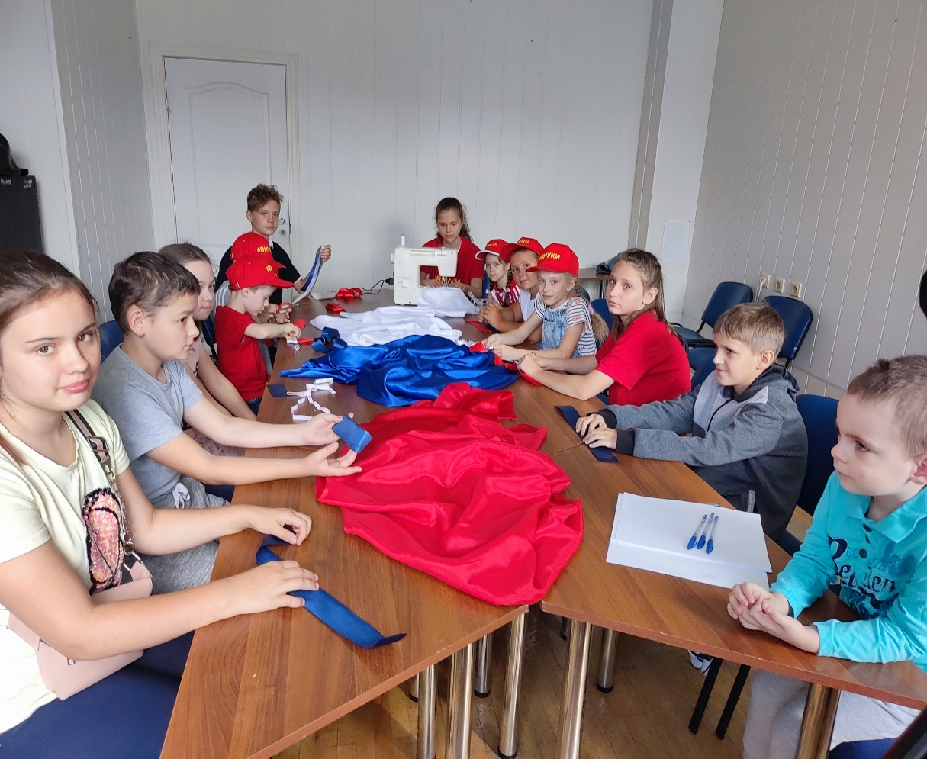
Решение проблемы
Проведение мероприятий, направленных на восстановление морально-психологического равновесия и душевного комфорта членов многодетных семей беженцев и их адаптация к новым условиям жизни. Задействовано 8 волонтеров. Благополучатели- 186 многодетных семей беженцев, находящихся в Белгородской области.
Психологическая помощь членам многодетных семей беженцев. Индивидуальные консультации и групповые занятия.Задействовано 5 волонтеров. Благополучатели- 186 многодетных семей беженцев, находящихся в Белгородской области.

Slide 10
Команда проекта
В проекте задействовано около 50 волонтеров:
Руководитель проекта – 1 человек. Управление деятельностью Центра помощи, формирование отёчности.
Волонтеры Центра помощи 20 человек. Прием и выдача гуманитарной помощи, подбор одежды, обуви, формирование наборов продуктов и моющих средств, учет заявок, ведение документации в Центре помощи Юлии Немчиновой.
Юрист 2 человека Индивидуальные юридические консультации, помощь в оформлении документов, заявлений, запросов.
Автоволонтеры 5 человек Доставка гуманитарной помощи в дальне районы региона.
Организаторы мероприятий 3 человека. Организация и проведение праздников, концертов, лекций, встреч.
Администраторы соцсетей 5 человек. Администрирование групп, чатов и страниц в социальных сетях.
Дизайнер 1 человек . Подготовка изображений для социальных сетей, интервью, социальной рекламы, сайта.
Програмист 2 человека. Работа над созданием, продвижением и администрированием сайта, чат ботов.
Работа над созданием, продвижением и администрированием сайта, чат ботов.

Slide 11
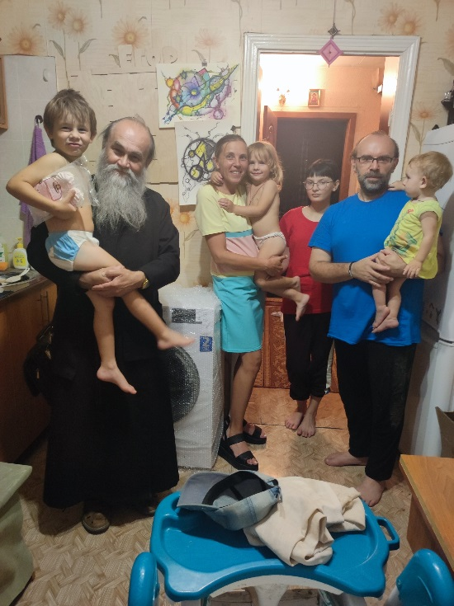
Ожидаемый результат
Люди из выбранной целевой группы не будут испытывать нужду в продуктах питания и получат необходимые предметы быта, что улучшит их условия проживания
Целевая группа получит не информационные материалы, индивидуальную юридическую, психологическую консультацию и оформят необходимые документы для получения социальных выплат.
Улучшение
психоэмоционального состояния и активизации жизнедеятельности беженцев

Slide 12
Спасибо за внимание

